Slide 1
内核调试技术

Slide 2
主要内容
内核调试的主要方法
点灯调试
打印调试
源码调试
oops信息查看

Slide 3
Linux内核调试
内核和驱动的调试
采用LED点灯法进行调试
采用串口打印信息的方法进行调试
查看 Oops and Panic 信息
KGDB
通过proc和 sysfs 系统进行用户空间和内核空间传递信息
硬件调试器: BDI2000 或其他 JTAG 工具
应用程序的调试
进程跟踪工具 strace，ltrace，
系统性能测试 gprof
代码覆盖率测试 gcov
oprofile
core dump
内存泄漏检测工具

Slide 4
Linux内核调试
点灯是用 GPIO 作为输出，观察程序运行阶段和状态的方法
嵌入式系统开发中可以根据实际情况采取相应的方法（如：LCD和测量工具等等）
bl __create_page_tables
led1_on:
ldr r0, =0x11000C40
ldr r1, [r0]
bic r1, #(0xF << 28)
orr r1, #(0x1 << 28)
str r1, [r0]
ldr r1, [r0, #4]
orr r1, #(0x1 << 7)
str r1, [r0, #4]

Slide 5
Linux内核调试
putstr
内核解压前
printascii
console初始化前
printk
内核解压后
信息输出显示是在 console 初始化之后

Slide 6
Linux内核调试
内核解压代码用putstr()来打印信息。
putstr()
Uncompressing Linux...…………………done
在start_kernel()之前打印错误
解压后汇编代码用printascii
__error:
Error: a
start_kernel()
printk()
console_init()
printk()

Slide 7
Linux内核调试
System Type --->
(2) S3C UART to use for low-level messages
Kernel hacking --->
[*] Kernel low-level debugging functions (read help!)
Kernel low-level debugging port (Use S3C UART 2 for low-level debug)
[*] Early printk
printk要在console_init之后才能看到打印，如果想在这之前也能看到printk的打印输出，则需要打开Early printk选项。并且在bootargs中
添加earlyprintk参数

Slide 8
Linux内核调试
kernel/printk/printk.c
printk(fmt,…)
使用类似用户空间的 printf 函数, 不同的是printk(“<n>”fmt…);
浮点运算很难实现。
打印级别
打印缓冲区，在终端启动之后才能在终端上显示
打印信息会存储在一个循环缓冲区中，大小可以通过配置ONFIG_LOG_BUF_SHIFT来指定。单处理器默认的是 16KB
可以使用 printk 的场合
在内核空间随时调用，如：在中断中调用、在进程上下文中调用、在持有锁时调用、在多处理器上同时使用

Slide 9
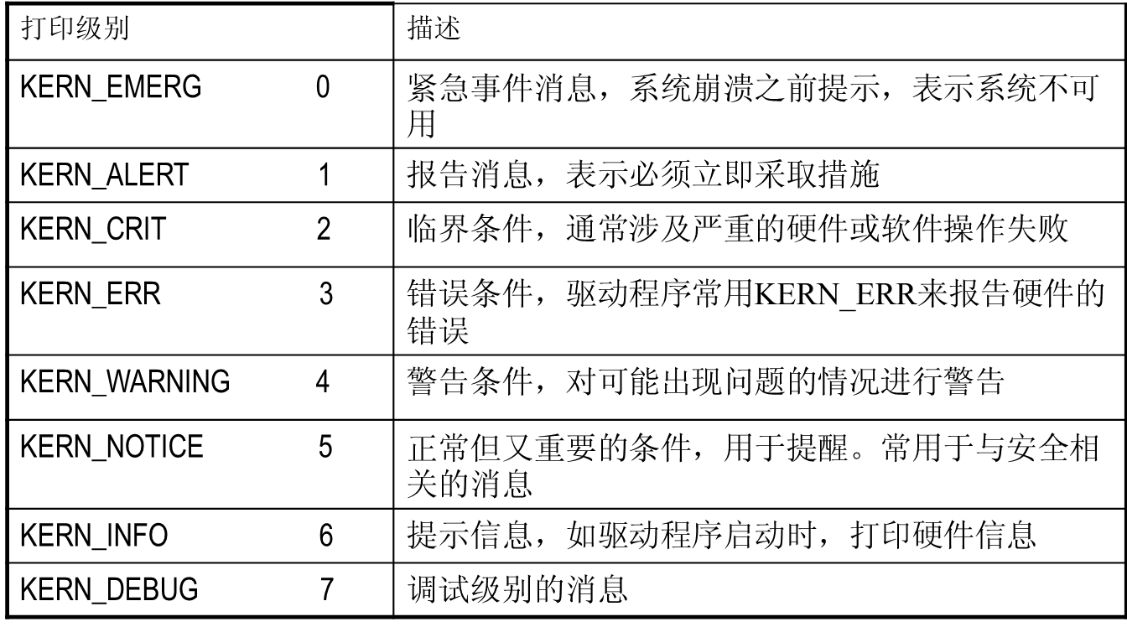
Linux内核调试

Slide 10
Linux内核调试
include/linux/kernel.h
Printk输出级别定义
#define KERN_EMERG "<0>" /* system is unusable */
#define KERN_ALERT "<1>” /* action must be taken immediately */
#define KERN_CRIT "<2>" /* critical conditions */
#define KERN_ERR "<3>" /* error conditions */
#define KERN_WARNING "<4>“ /* warning conditions */
#define KERN_NOTICE "<5>" /* normal but significant condition */
#define KERN_INFO "<6>" /* informational */
#define KERN_DEBUG "<7>" /* debug-level messages

Slide 11
Linux内核调试
kernel/printk/printk.c
级别定义
int console_printk[4] = {
DEFAULT_CONSOLE_LOGLEVEL, /* console_loglevel */
DEFAULT_MESSAGE_LOGLEVEL, /* default_message_loglevel */
MINIMUM_CONSOLE_LOGLEVEL, /* minimum_console_loglevel */
DEFAULT_CONSOLE_LOGLEVEL, /* default_console_loglevel */
};
Include/linux/kernel.h
#define console_loglevel (console_printk[0])
#define default_message_loglevel (console_printk[1])
#define minimum_console_loglevel (console_printk[2])
#define default_console_loglevel (console_printk[3])

Slide 12
Linux内核调试
通过proc在运行时查看和修改日志级别
cat /proc/sys/kernel/printk
4 4 1 7
echo “7 4 1 7” >/proc/sys/kernel/printk
cat /proc/sys/kernel/printk
7 4 1 7
代码示例
printk( KERN_INFO “ \n INFO Level \n”);
printk( KERN_WARNING “WARNING\n”);
printk( KERN_DEBUG “\n DEBUG Level \n” );
printk( “ \n default_message_loglevel \n”);

Slide 13
Linux内核调试
用户空间的守护进程-klogd
用来从记录缓冲区获取内核消息；
只有日记级别小于 console_loglevel，消息才能显示出来，console_loglevel的值可以通过 sys_syslogd系统调用进行修改
载入klogd时，可以使用-c标志改变终端的记录等级
运行klogd后，消息将追加到/var/log/messages
没有运行klogd，消息不会传递到用户空间，此时可以查看/proc/kmsg文件。
保存klogd进程获取的内核消息到系统日志文件中默认的文件是/var/log/messages
可通过/etc/syslog.conf文件重新配置；
如果没有运行klogd进程，数据将保留在循环缓冲区中，直到某个进程读取和缓冲区溢出为止。

Slide 14
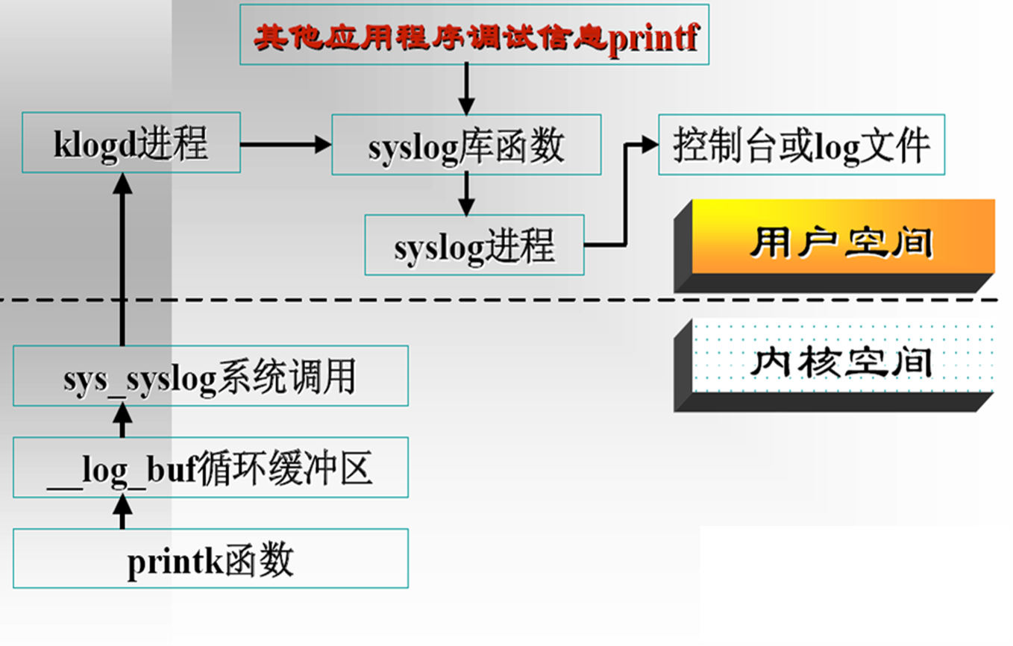
Linux内核调试

Slide 15
Linux内核调试
系统请求键：大多数系统平台（特别是X86）都已经实现了系统请求键功能，它是在drivers/char/sysrq.c中实现的。在配置内核的时候需要选择 “Magic SysRq key”菜单选项，使能配置选项CONFIG_MAGIC_SYSRQ。
SysRq（系统请求）键是复合键【Alt+SysRq】，大多数键盘的SysRq和PrtSc键是复用的。按住SysRq复合键，再输入第三个命令键，可以执行相应的系统调试命令。例如：输入t键，可以得到当前运行的进程和所有进程的堆栈跟踪。
有些硬件平台也不能使用SysRq复合键。不过，各种目标板都可以通过/proc接口进入系统请求状态。
$ echo t > /proc/sysrq-trigger

Slide 16
Linux内核调试
键命令 | 说明
SysRq-b | 重起机器
SysRq-e | 给init之外的所有进程发送SIGTERM信号
SysRq-h | 在控制台上显示SysRq帮助
SysRq-i | 给init之外的所有进程发送SIGKILL信号
SysRq-k | 安全访问键：杀掉这个控制台上所有进程
SysRq-l | 给包括init的所有进程发送SIGKILL信号
SysRq-m | 在控制台上显示内存信息

Slide 17
Linux内核调试
键命令 | 说明
SysRq-o | 关闭机器
SysRq-p | 在控制台上显示寄存器
SysRq-r | 关闭键盘的原始模式
SysRq-s | 同步所有挂接的磁盘
SysRq-t | 在控制台上显示所有的任务信息
SysRq-u | 卸载所有已经挂载的磁盘

Slide 18
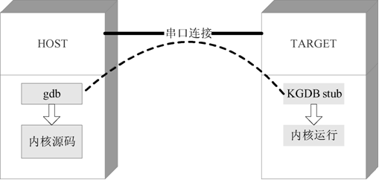
Linux内核调试
KGDB

Slide 19
Linux内核调试
内核的配置选项如下
Kernel hacking --->
Compile-time checks and compiler options --->
[*] Compile the kernel with debug info
[*] KGDB: kernel debugger --->
<*> KGDB: use kgdb over the serial console
bootargs添加
kgdboc=ttySAC2,115200 kgdbwait

Slide 20
Linux内核调试
创建一个gdb启动脚本文件，名字为.gdbinit，保存在内核源文件目录中。
#.gdbinit
set remotebaud 115200
symbol-file vmlinux
target remote /dev/ttyUSB0
set output-radix 16
开发板上启动内核
[ 1.215000] kgdb: Registered I/O driver kgdboc.
[ 1.220000] kgdb: Waiting for connection from remote gdb...
主机上启动arm-none-linux-gnueabi-gdb，即可进行调试

Slide 21
Linux内核调试
通过分析oops了解错误产生的原因和地址
Oops 感到吃惊的感叹词，相当于“哎呀”，
Linux系统发生严重错误崩溃时会显示系统崩溃报告“oops”
产生oops的原因：
内存访问越界
非法指令
使用了NULL指针
使用了不正确的指针值
oops的内容：
CPU寄存器内容
页描述符表的位置
其他信息

Slide 22
Linux内核调试
static int __devinit
dm9000_probe(struct platform_device *pdev)
{
struct dm9000_plat_data *pdata = pdev->dev.platform_data;
struct board_info *db; /* Point a board information structure */
struct net_device *ndev;
const unsigned char *mac_src;
int ret = 0;
int iosize;
int i;
u32 id_val;
char *ptr ptr = NULL;
*ptr = NULL;
}

Slide 23
Linux内核调试
Unable to handle kernel NULL pointer dereference at virtual address 00000000
pgd = 80004000
[00000000] *pgd=00000000
Internal error: Oops: 805 [#1] PREEMPT
Modules linked in:
CPU: 0 Not tainted (3.2.0 #63)
PC is at dm9000_probe+0x2c/0x760
LR is at platform_drv_probe+0x20/0x24
pc : [<802f9a3c>] lr : [<801e01bc>] psr: a0000013
sp : bf841e40 ip : bf841e80 fp : bf841e7c
r10: 8041f970 r9 : 00000000 r8 : 00000000
r7 : 00000000 r6 : 8041f6a8 r5 : 804394a0 r4 : 80472b78
r3 : ffffffff r2 : 00000001 r1 : 00000001 r0 : 000000e0

Slide 24
Linux内核调试
关注
第一行的提示
PC
栈回溯信息
CONFIG_FRAME_POINTER
如果内核编译期间设置了CONFIG_FRAME_POINTER 选项，那么就用帧指针寄存器来维护堆栈，从而就可以正确地执行堆栈回溯
手动分析
根据显示的标号名称和地址结合反汇编代码确定出错位置
objdump、addr2line
ksymoops 软件的使用
采用oops信息调试时，被调试的模块最好和内核一起静态编译

Slide 25
Linux内核调试

Slide 26
Linux内核调试
通过panic得到出错信息
kernel/panic.c
当系统发生严重错误时，将调用panic函数打印出错信息
开发调试过程中可以在 panic函数中打印较多的信息，以达到帮助分析出错原因

